Slide 1
计算机图形学——
软光栅渲染器
1652690：苏昭帆
1551534：孙允鑫

Slide 2
01
顶点变换、裁剪及画线
02
光栅化及纹理实现
03
光照

Slide 3
软光栅渲染器
Screen：
屏幕坐标系，原点在屏幕的左上角，x轴朝右，y轴朝下。x的范围在[0,xres-1]，y的范围在[0,yres-1]。
Camera：
相机坐标系，以相机位置为坐标原点，相机的朝向为Z轴方向。
Model：
局部坐标系，物体本身的坐标系，是一个相对的坐标系，主要进行模型空间的绘制。
Perspective：
透视坐标系，三维坐标向二维平面进行映射。（x，y）的范围在[-1,1]，z的范围在[0,1]。
World:
世界坐标系，物体放在世界里的坐标。系统的绝对坐标系，在没有建立用户坐标系之前所有点的坐标都是以该坐标系的原点来确定的。

Slide 4
软光栅渲染器
Some basic knowledge
3D物体从三维坐标映射到2D屏幕上，需要经过上面一系列的坐标系的变换。
物体的位移、缩放、旋转会改变它的世界坐标，不会改变它的model坐标。
在model、world、camera坐标系下，X，Y，Z的范围都是无穷大，但是坐标系的基准不一样。
从model变换到world
从模型本身的相对坐标变换到世界坐标，就是平移、旋转和缩放。
旋转：
每次摁下键盘方向左右键改变alpha
旋转改变world坐标系
在本项目中，设其绕(-1,0.5,1)旋转
先旋转两次使旋转轴与坐标轴重合，再绕坐标轴旋转alpha角度，再乘上旋转逆矩阵，将旋转轴转回来。
平移：
每次摁下键盘方向上下键改变pos
平移操作即改变camera中eye位置，即改变坐标变换中view矩阵

Slide 5
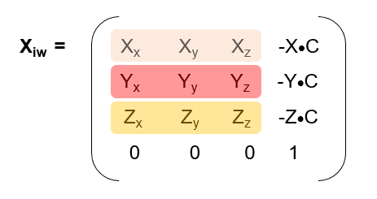
软光栅渲染器
从world变换到camera
相机也是世界里的物体，假定相机的中心点在世界里的位置是C（Cx, Cy, Cz）
相机正在看着某个方向，我们假定相机正在看的点的位置是I（Ix, Iy, Iz）
那么，相机的Z轴就是它看的方向的向量，即CI向量，也就是I - C = （Ix-Cx, Iy-Cy, Iz-Cz），我们将其标准化得到Z轴单位向量。
然后我们取世界坐标系里的up向量（0，1，0），up' = up - (up·Z)Z，将up'标准化得到Y，Y×Z = X
构造坐标系转换的变换矩阵：
1）世界坐标系中，相机原点为（Cx, Cy, Cz），在相机坐标系中为（0，0，0）
所以，（0, 0, 0） = Xiw*（Cx, Cy, Cz）
2）世界坐标系中，相机的三个轴为X+C（Xx+Cx, Xy+Cy, Xz+Cz）, Y+C（Yx+Cx, Yy+Cy, Yz+Cz）, Z+C（Zx+Cx, Zy+Cy, Zz+Cz），但在相机坐标系下为（1，0，0），（0，1，0），（0，0，1）
所以
（1, 0, 0） = Xiw*（Xx+Cx, Xy+Cy, Xz+Cz）
（0, 1, 0） = Xiw*（Yx+Cx, Yy+Cy, Yz+Cz）
（0, 0, 1） = Xiw*（Zx+Cx, Zy+Cy, Zz+Cz）
结合上面2步的四个式子，可以求出Xiw
先把坐标系移动到相机的原点处，然后再旋转来调整到相机的X，Y，Z轴

Slide 6
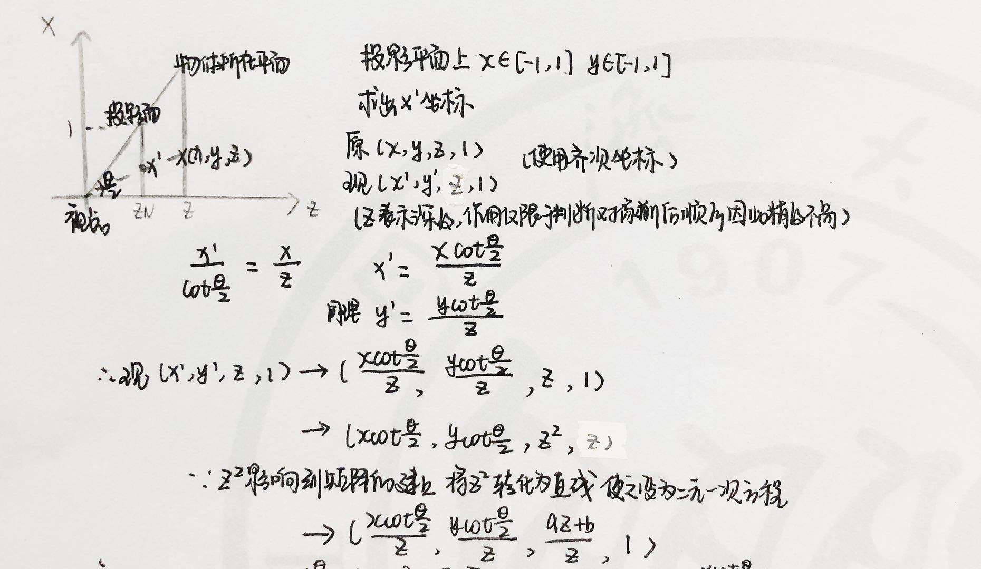
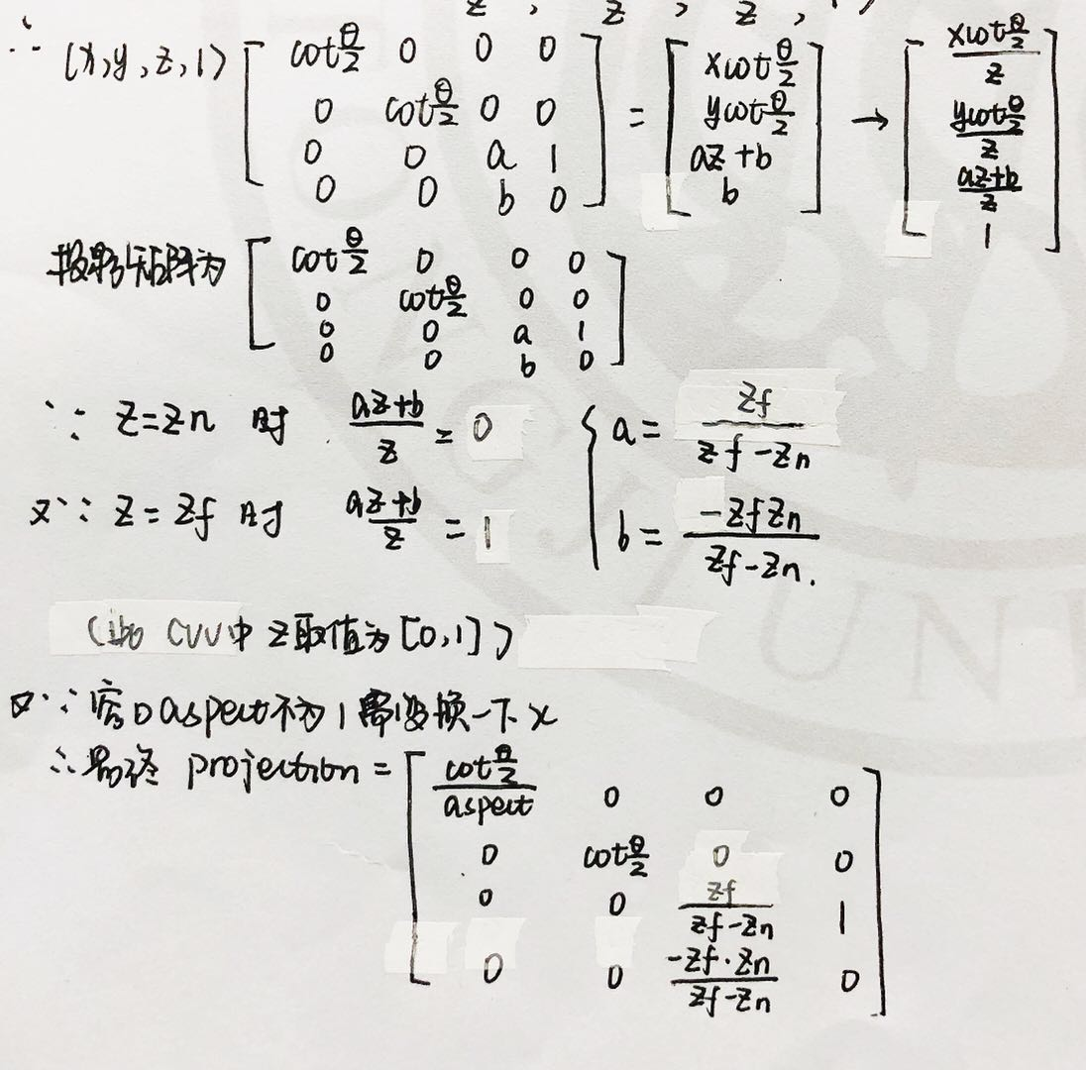
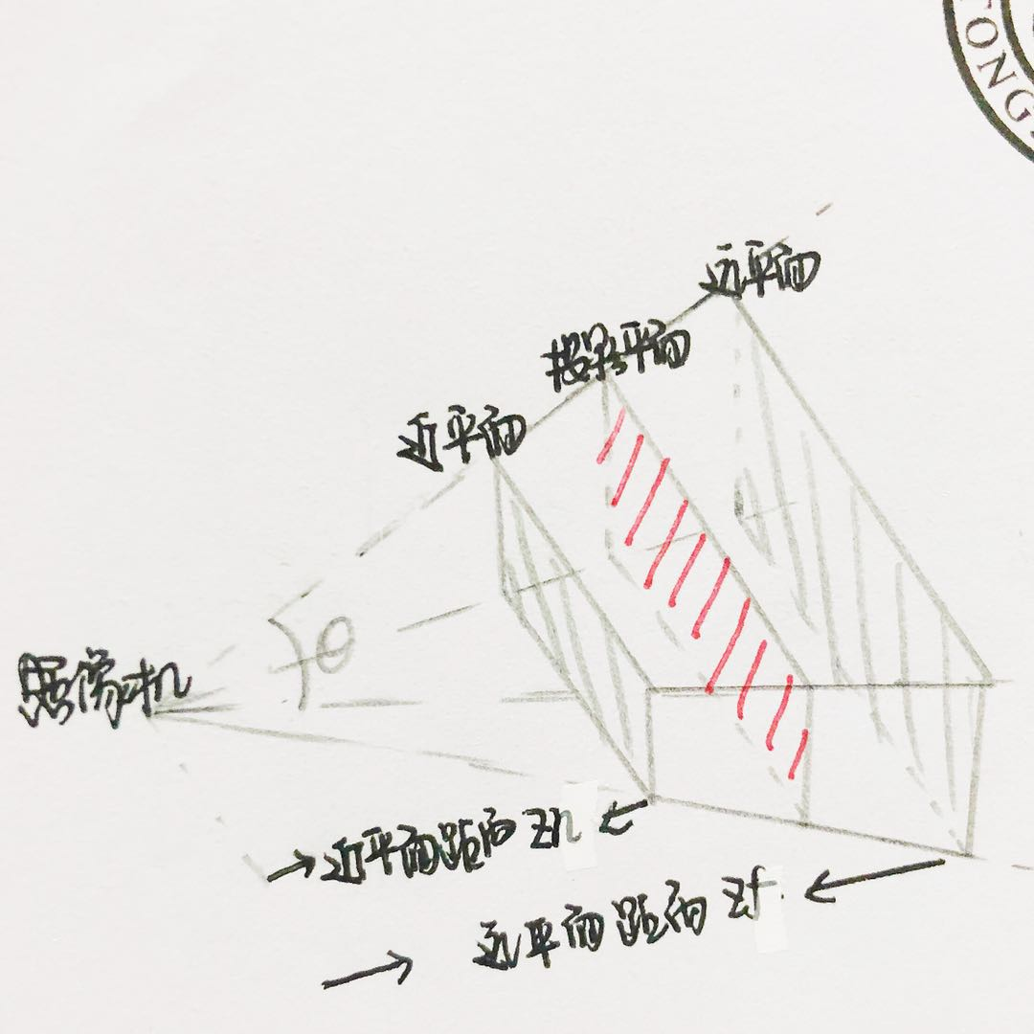
软光栅渲染器
从camera变换到perspective
在这一步需要把相机坐标转换为视锥体坐标

Slide 7
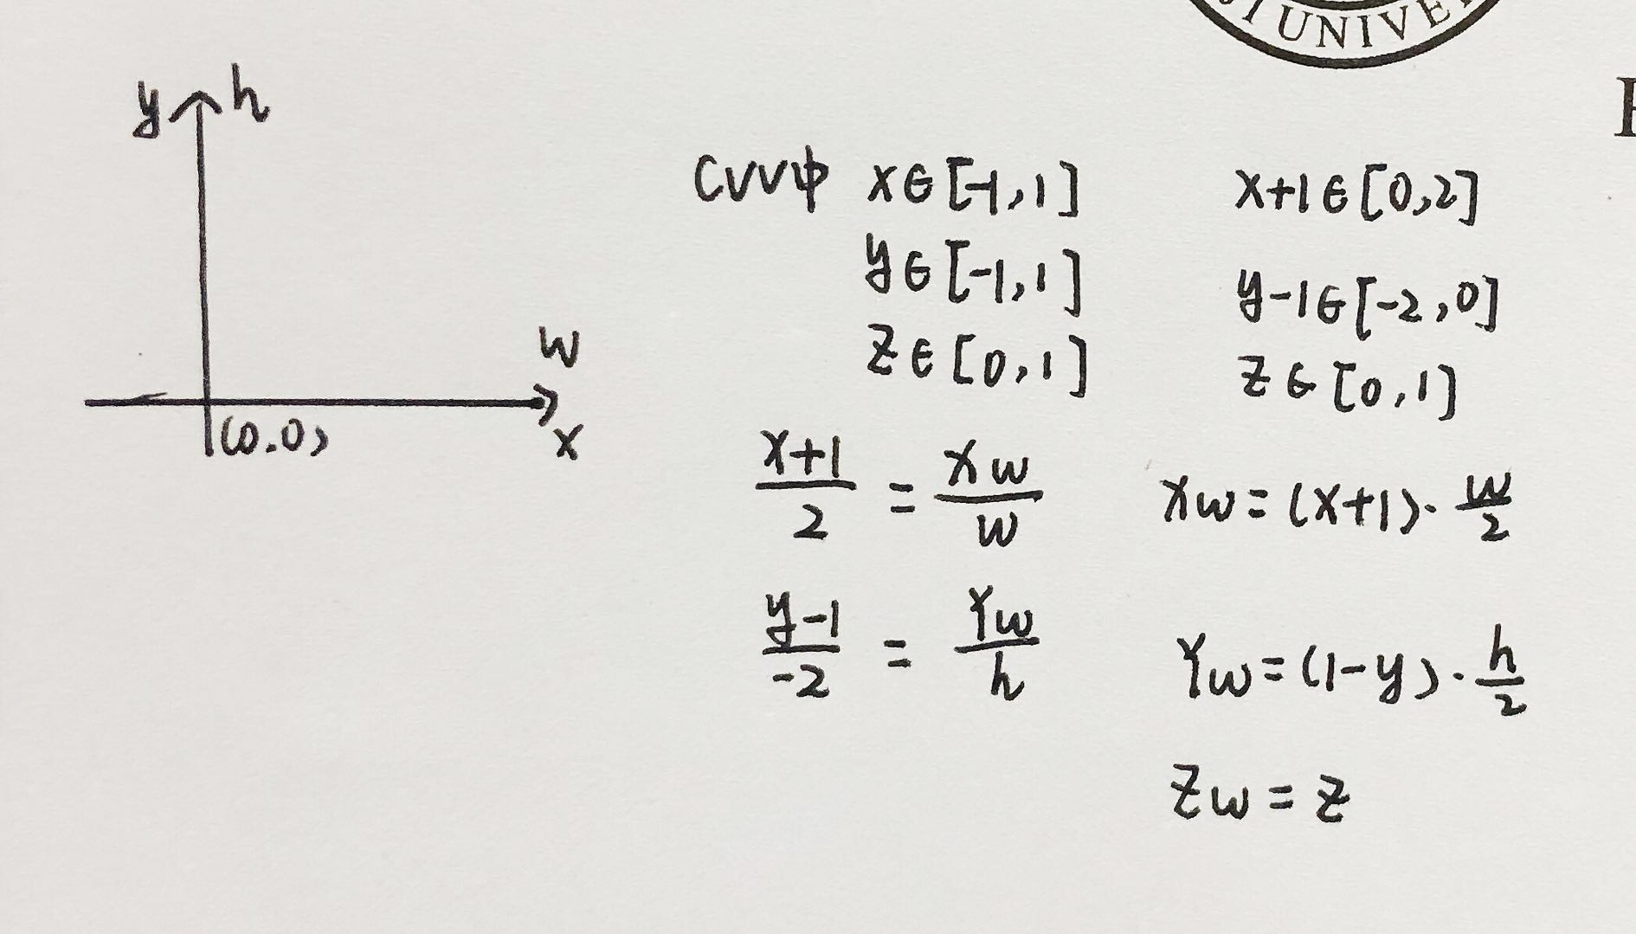
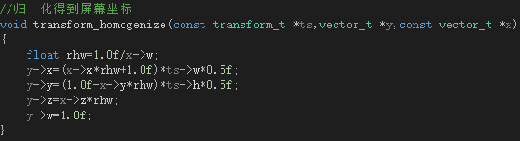
软光栅渲染器
从perspective变换到screen
归一化设备坐标转屏幕坐标：
归一化设备坐标：
使用透视除法，都除以w

Slide 8
软光栅渲染器
一个3D物体显示到电脑屏幕上，需要经过4重坐标变换
screen Xsp perspective Xpc camera Xcw world Xwm model
1
在实际的渲染引擎运行中，Xsp和Xpc基本不会改变，因为屏幕分辨率很少会改变。Xcw会在相机移动和旋转时改变。Xwm会在物体平移、旋转和缩放时改变。
2

Slide 9
软光栅渲染器
绘制——以线框形式绘制立方体
1. 立方体每四个点构成一个平面，因此绘制立方体需画六个四边形。
2. 四边形中每三个点构成一个三角形，因此画一个四边形需画两个原始三角形。
3. 将每个顶点坐标乘以transform矩阵转换到CVV中，判断该点是否在CVV范围内，若三个点中有一个点不在，不画这个三角形。
4. 符合要求后，将顶点坐标再从CVV坐标归一化为屏幕坐标。（所有坐标除以w，齐次坐标最后一项变为1，并转化为屏幕坐标）。
一个三角形由三条线段构成，因此已知两点，绘制出一条线段。
已知两点画线段
1）两点为同一个点时，画出该点即可。
2）两点横坐标或纵坐标不同时相等时，即该线段为水平或垂直的，可通过循环画出每个点构成一条线段。
3）其他情况下，采用中点画线算法画直线，需要考虑x、y方向上哪个方向变化快。

Slide 10
01
顶点变换、裁剪及画线
02
光栅化及纹理实现
03
光照

Slide 11
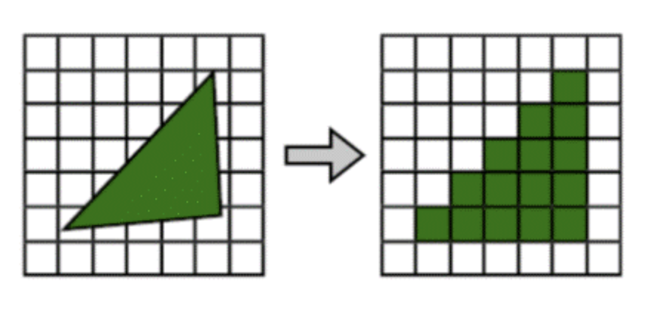
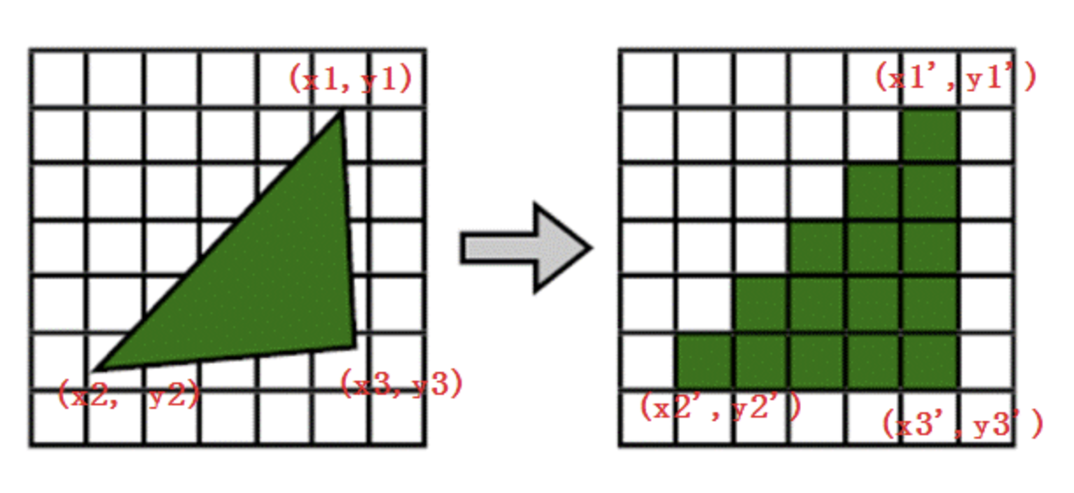
软光栅渲染器
光栅化
光栅化其实就是将几何数据经过一系列变换后最终转换为像素，从而呈现在显示设备上的过程
它的本质是坐标变换、几何离散化

Slide 12
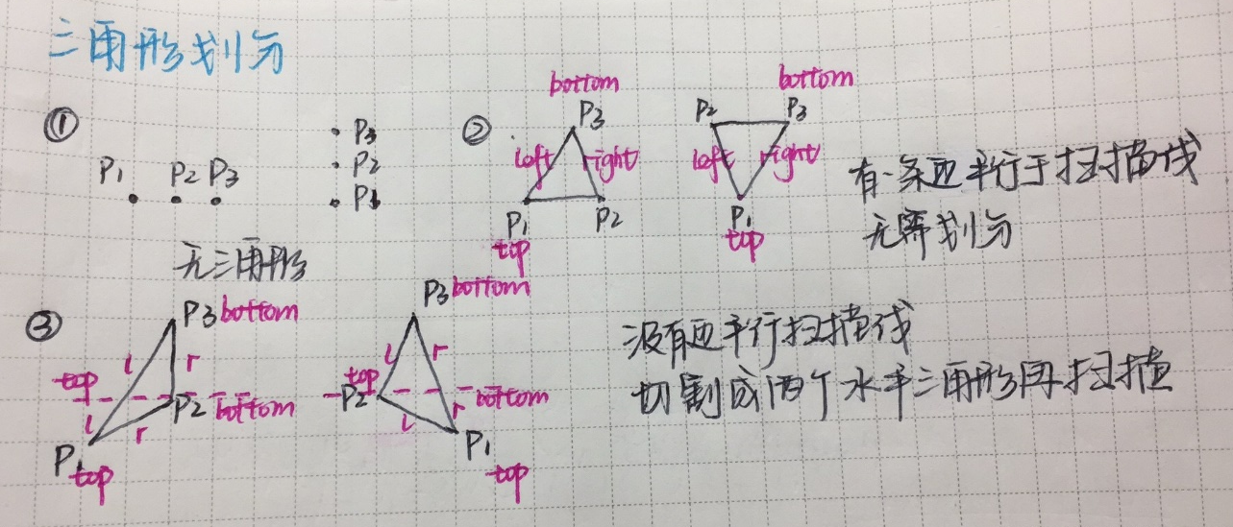
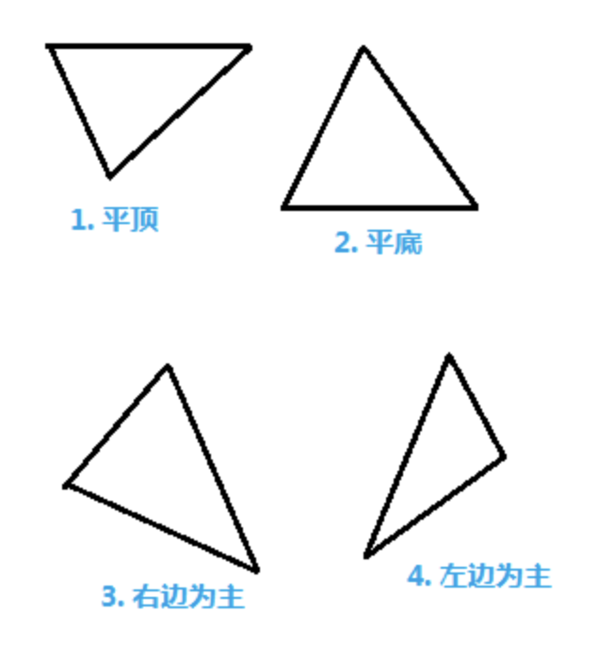
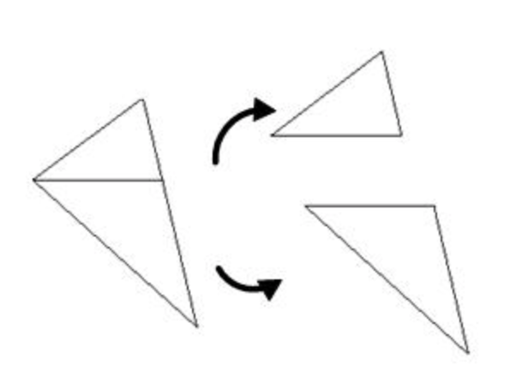
软光栅渲染器
三角形的光栅化——三角形的划分
在实现过程中，我们以光栅化一个三角形作为支持
我们简单的将三角形分成是四类
geo.cpp：
将三角形分割成可以扫描的水平三角形 。
使用函数int trapezoid_init_
triangle，以三角形的三个顶点P1、P2、P3以及平行扫描线trap作为参数
具体实现如下，对三个点按p1为最低点，p2为次低点,p3为最高点排列
若三点水平或垂直分布就返回没有三角形
若有一条边平行于扫描线，无需划分直接返回该三角形
若没有边平行扫描线，通过斜率判断是哪种形态，切割成两个水平三角形再扫描
k=(p3->pos.y-p1->pos.y)/(p2->pos.y-p1->pos.y);
x=p1->pos.x+(p2->pos.x-p1->pos.x)*k;

Slide 13
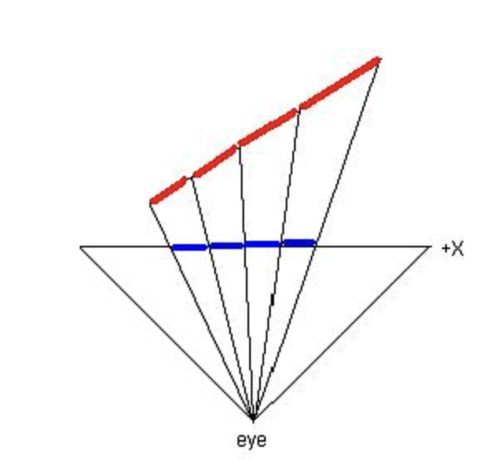
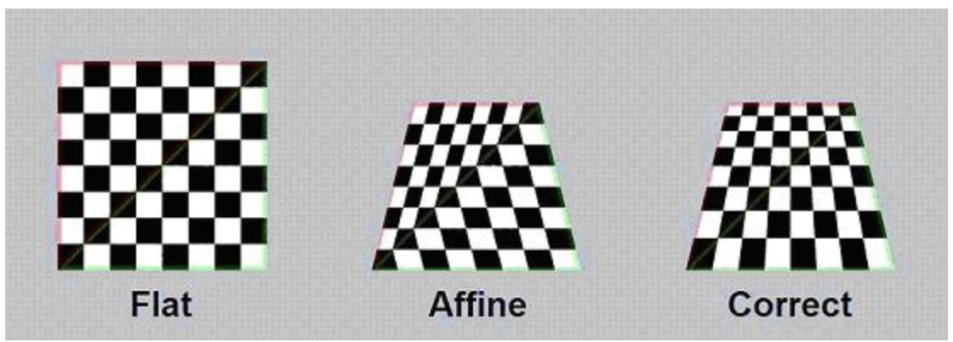
软光栅渲染器
三角形的光栅化——Z方向上的渐变
当三角形的点不在同一深度时，颜色和纹理的渐变就还需考虑深度信息。如果只是投影平面上的线性关系，还原到空间中，就会出现错误。
左图是相机空间的一张俯视图。我们把一个多边形通过透视投影的方式变换到了投影平面上，图中红色的是空间中的多边形，蓝色的是变换到投影平面之后的多边形
在投影平面上的蓝色线段被表示成若干个相等的单位步长线段
投影面上单位步长的线段所对应的投影之前的红色线段的长度却不是相等的，从左到右所对应的长度依次递增。而实际上，我们的纹理坐标是定义在红色的多边形上的，因此纹理坐标的增量应该是和红色线段的步长对应的。
右图中，我们可以看到让多边形和投影平面倾斜一定角度，
仿射纹理映射，直接对纹理坐标使用线性插值，就将会出现了渲染错误——纹理扭曲了
因此我们需要采用带透视校正的透视纹理映射。

Slide 14
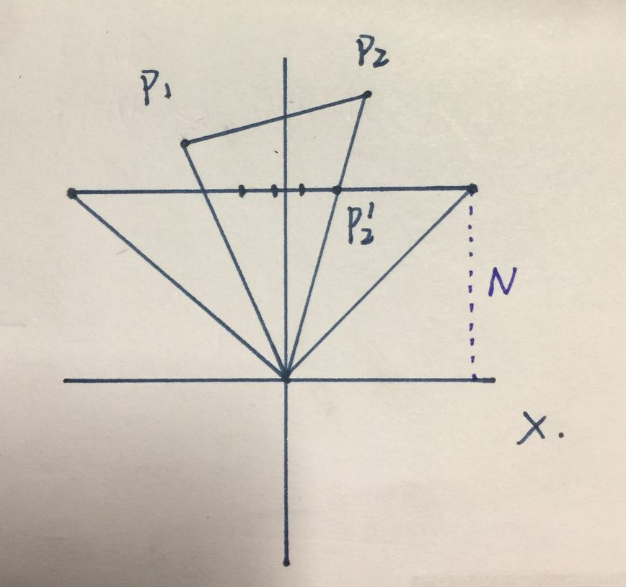
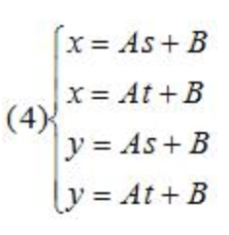
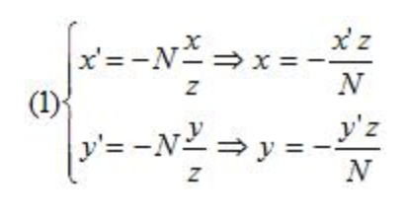
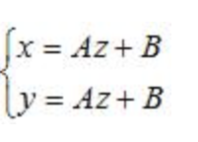
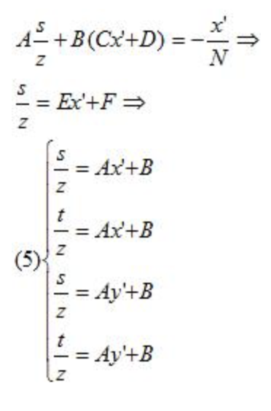
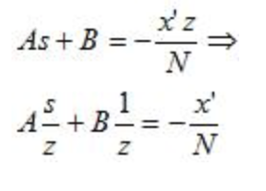
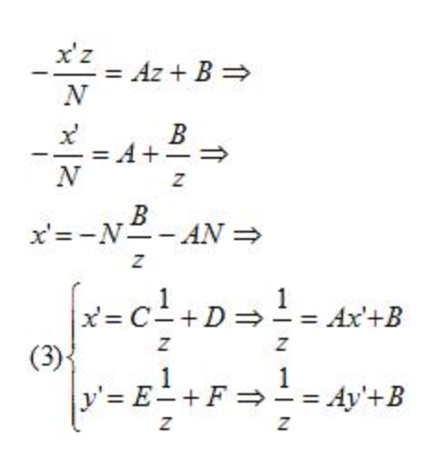
软光栅渲染器
p2（x, y, z）
p2’ (x’, y’, z’)
三角形的光栅化——Z方向上的渐变
（1）
（4）
（5）
（2）
把（4）带入（1），有
p2的坐标为（x, y, z），p2' 是p2投影之后的点，坐标为(x', y', z')
纹理坐标为(s,t)
通过一系类的证明我们得纹理坐标s/z、t/z和x'、y'是线性关系
所以在接下来的所有操作前，我们要先对纹理坐标和颜色坐标进行预处理，分别都除以深度信息w，之后才能直接利用线性插值计算对应的纹理坐标
把（2）带入（1），有
把（3）带入上式
（3）

Slide 15
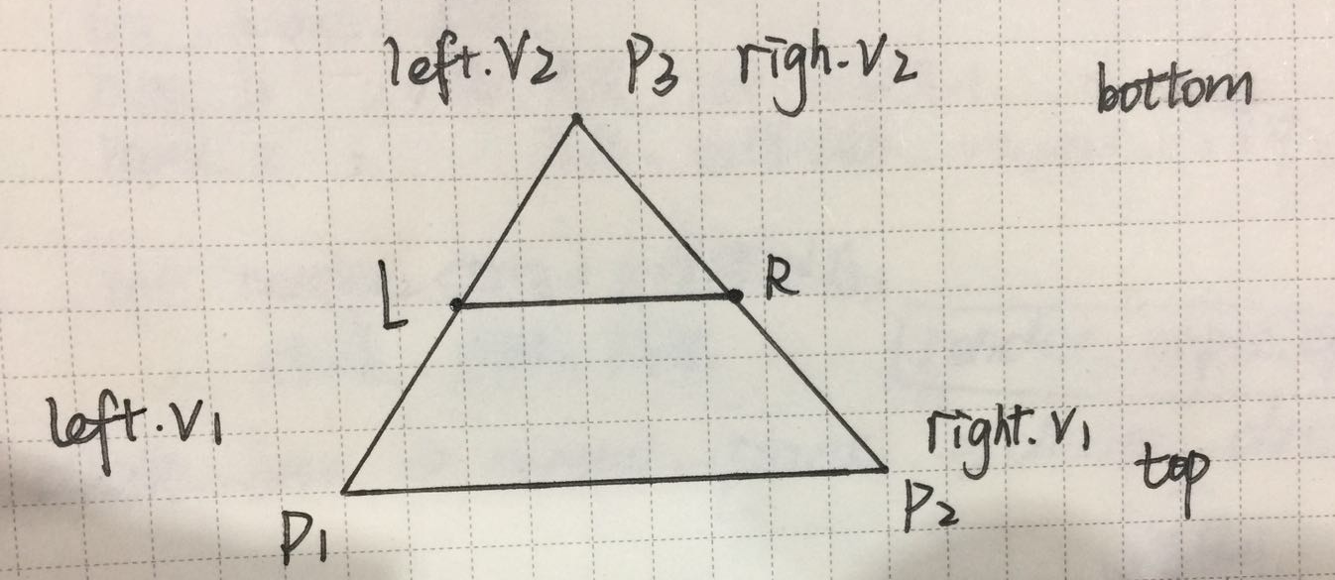
软光栅渲染器
三角形的光栅化——计算交点
在进行完预处理后，可以开始实现扫描线的绘制。从top到bottom，y++，遍历所有的扫描线，判断扫描线是否在视野范围内，超出的部分不需要绘制
若扫描线在视野范围内，就要先要算出扫描线与三角形的左右的两个交点，这一过程可以通过线性插值实现，计算可得出交点的顶点位置，纹理坐标，色彩RGB，rhw

Slide 16
软光栅渲染器
光栅化——扫描线的计算
扫描线起点y坐标直接传入
扫描线起点x坐标四舍五入得到
扫描线->v保留起点的浮点型
扫描线两个顶点相减除以扫描线宽度得到步长
根据上一步计算得到的左右两边的端点，初始化计算扫描线的起点和步长
起点：最左边的那个点的整数型
步长：横坐标x++后，顶点位置，纹理坐标，色彩RGB，rhw 的变化量 void trapezoid_init_scan_line(const trapezoid_t *trap,scanline_t *scanline,int y)

Slide 17
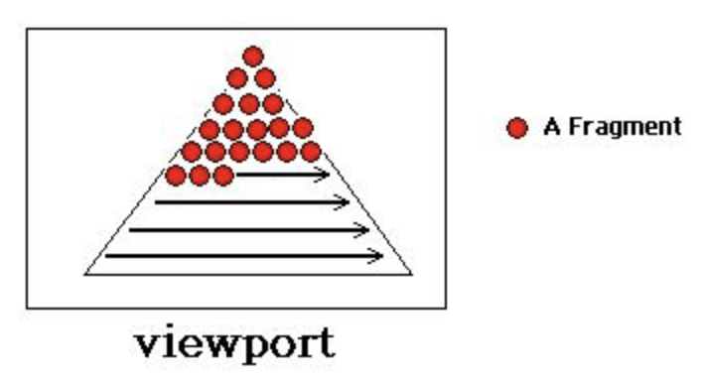
软光栅渲染器
光栅化——绘制扫描线
算法：
从扫描线的起点开始向右绘制直到结束
if 当前位置的深度比存储了的更近（通过rhw判断）
更新深度缓存zbuffer
if 颜色模式
framebuffer添加颜色信息（0xffffff）
if 纹理模式
framebuffer添加纹理信息
正式进入到绘制阶段：
从扫描线的起点开始向右绘制
如果扫描线上的该点比较之前记录的点更接近观察者，就更新深度缓存为当前点的rhw
颜色的存储是:0xffffff
（rhw=1/w，用来做深度测试用的；经过projection乘法后，w与z是线性关系，所以用z做深度测试，可以用w缓存来代替，因为除法代价太大，所以事先保存成1/w）

Slide 18
软光栅渲染器
纹理实现
初始化纹理数组：
读取bmp文件；文件头（54字节）；三个字节一个像素颜色（BGR）
根据坐标读取纹理：
纹理坐标*纹理的宽度、高度；四舍五入；从数组中读取纹理信息
定义了一个纹理数组用来记录纹理的样式。首先要初始化纹理数组，我们选择了从bmp文件中加载纹理
Bmp文件在开始处有一个文件头，大小为 54 字节，保存了包括文件格 式标识、颜色数、图像大小、压缩方式等信息 。每三个字节表示一个像素颜色。BMP 文件中采用的是 BGR(和 RGB 反过来了)。
在绘制扫描线的过程中，我们再根据坐标读取纹理 将纹理坐标*纹理的宽度高度并四舍五入转换成纹理数组上的位置（行列），读取该行该列的纹理信息
（像素数据量并不完全等于图像的高度乘以宽度乘以每一位像素的字节数，而是 可能略大于这个值。原因是对齐，每一行像素数据的长度若不是 4 的倍数，则填充一些数据 使它是 4 的倍数。所以在计算分配空间的时候要把这个算上，否则可能导致分配的内存空间 长度不足，造成越界 ）

Slide 19
01
顶点变换、裁剪及画线
02
光栅化及纹理实现
03
光照

Slide 20
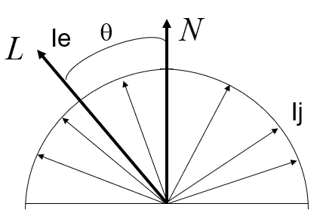
软光栅渲染器
漫反射
lj = le Kd cos(θ) 或者 lj = le Kd (L·N)
物体反射的颜色，是物体本来的颜色和照射物体的光的颜色的混合。

Slide 21
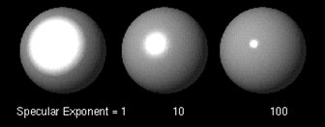
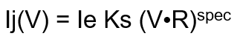
软光栅渲染器
高光
镜面反射（高光）的颜色是入射光的颜色和镜面反射光的颜色的叠加。镜面反射光的强度取决于视角以及spec。

Slide 22
软光栅渲染器
高光
环境光
环境光颜色计算公式：
lj = la Ka
镜面反射（高光）的颜色是入射光的颜色和镜面反射光的颜色的叠加。镜面反射光的强度取决于视角以及spec。

Slide 23
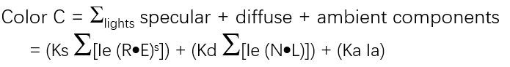
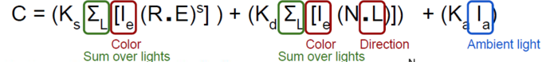
软光栅渲染器
光照计算公式

Slide 24
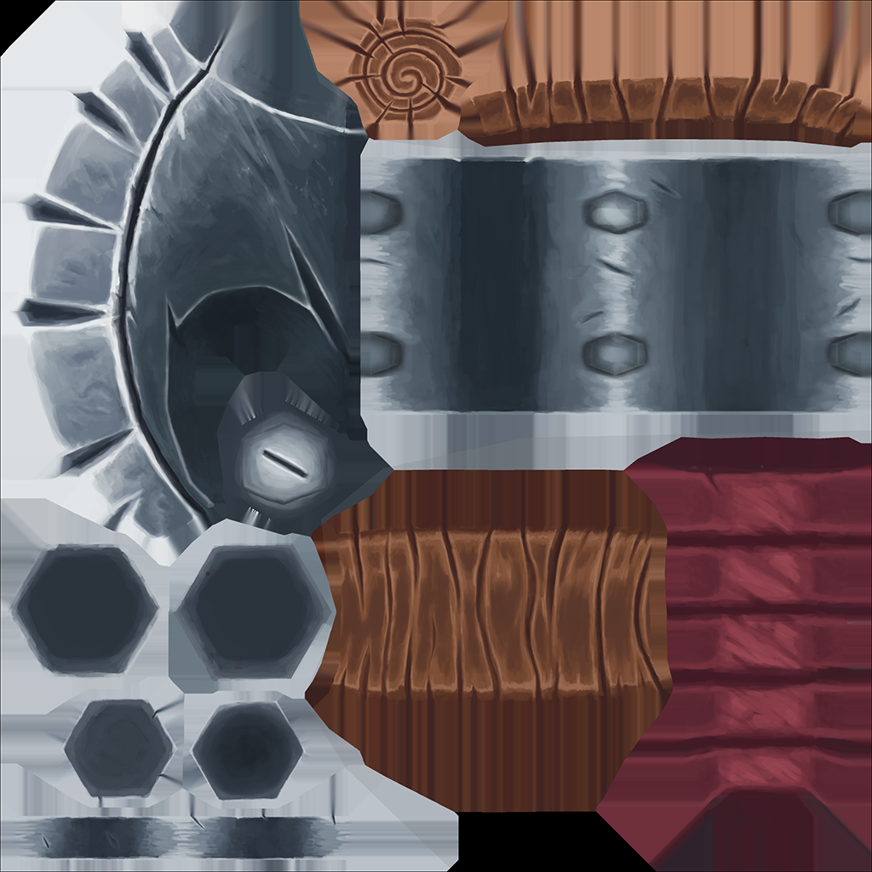


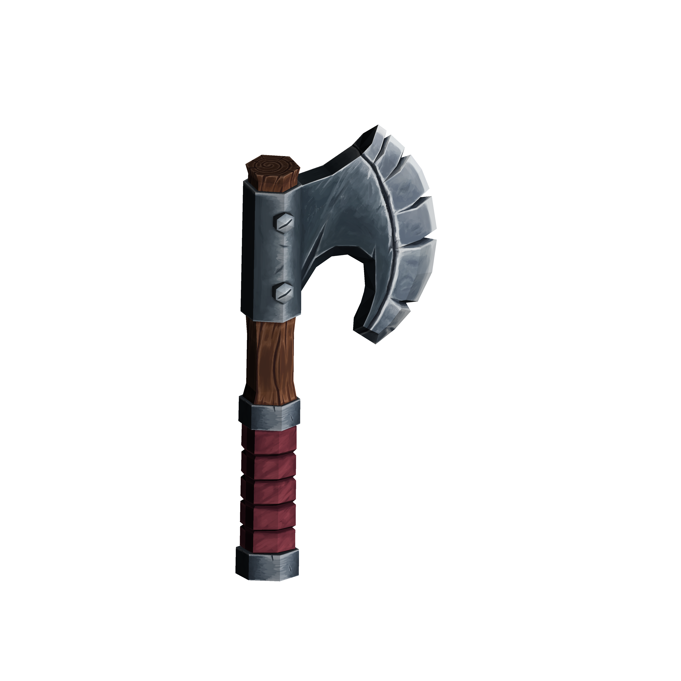
实验结果
cpp
python

Slide 25
THANK YOU
1652690 苏昭帆
1551534 孙允鑫

